Slide 1
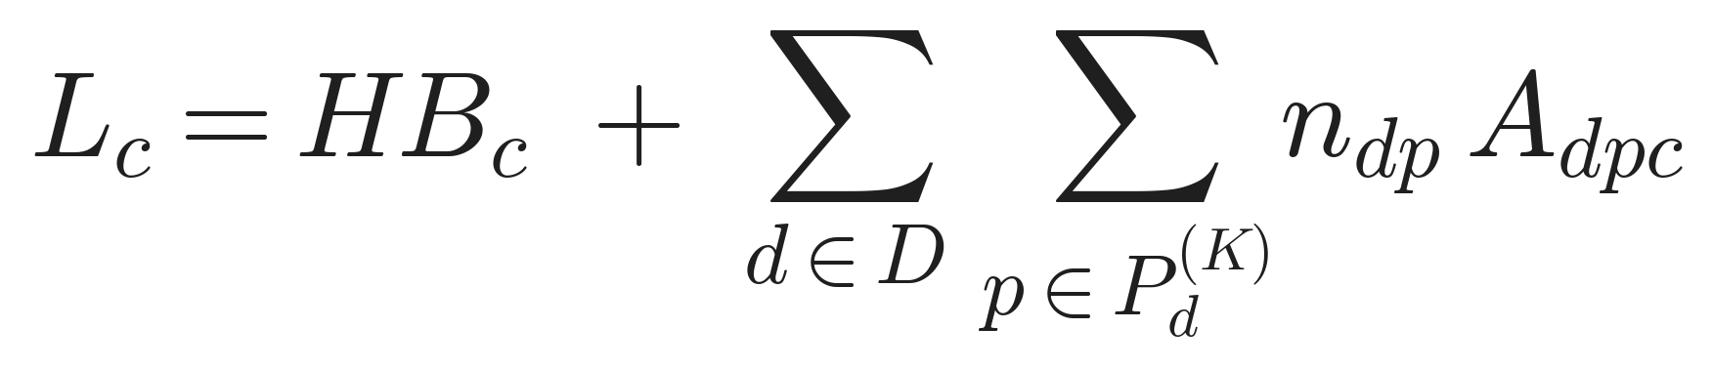
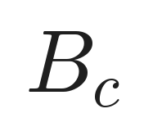
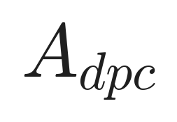
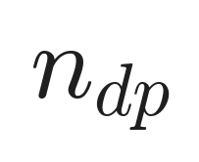
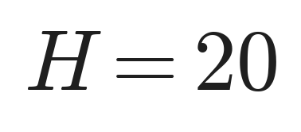
Per-worker cumulative load
: placement를 바꾸지 않는 연산의 부하
: 선택한 placement가 worker c 에 배치하는 부하
: 해당 placement를 사용하는 횟수
: inference 반복 횟수

Slide 2

Stage 1 — minimize the hottest worker

Slide 3
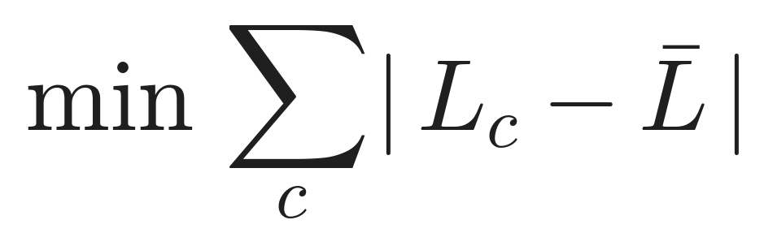
Stage 2 — reduce residual imbalance

Slide 4
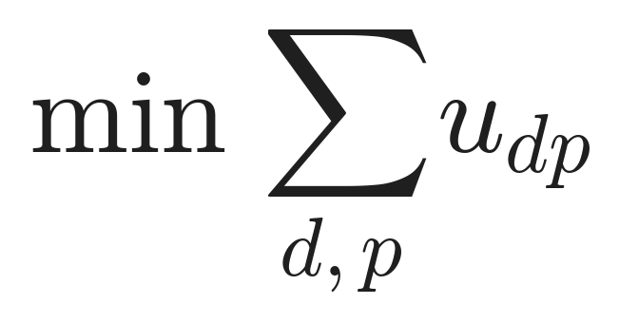

Stage 3 — fewest distinct programs

